Slide 1
小說[搞]什麼？

Slide 2
要件
人物、情節(對話)、場景

Slide 3
二、小說 vs 散文(記敘)
 | 小說 | 散文(記敘)
虛實 | 虛 (杜撰想像) | 實 (實際經驗)
情節 | 軸線：單線、雙線、多線 順序：順敘_開始→發展→高潮→結束非順敘_非依時間序布局 | 軸線：單線 順序：順敘、倒敘
角色 | 角色多、立體、三度空間 | 人物少、平面、二度空間
場景 | 實境虛境、仔細描繪場面 | 實境、簡單描述場面
敘事觀點 | 第一人稱：主角(我)、配角(我) 第三人稱：用「他」來寫，單一視角全知觀點：用「他」來寫，多元視角 | 第一人稱：主角(我)_較多第三人稱
主題 | 讀者推論 | 作者揭示

Slide 4
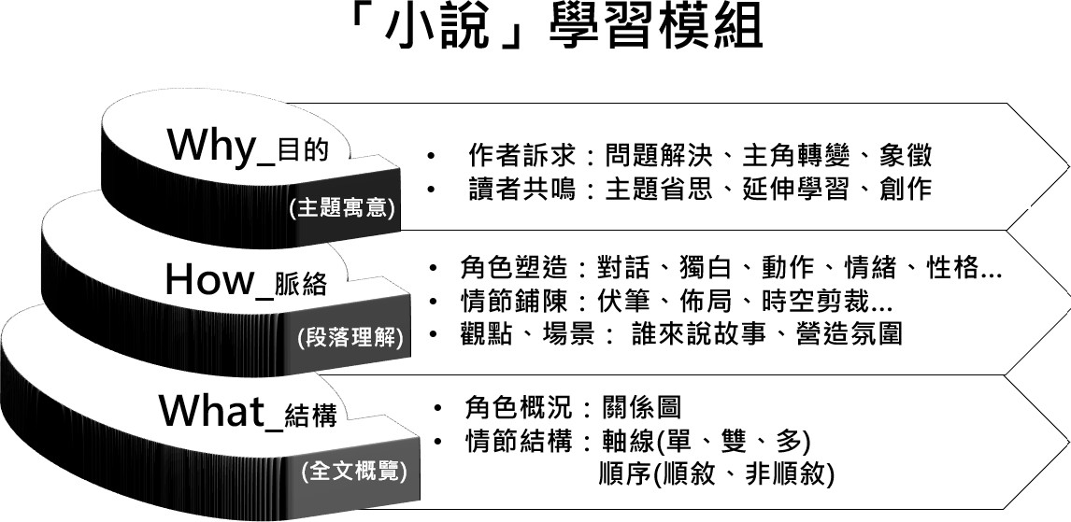
這樣看小說

Slide 5
這樣看小說
目標 | 提問設計
What 結構 1小說內容 2小說結構 | 1故事內容是什麼？ 2角色有哪些？
How脈絡 小說角色形象 | 角色情緒？性格？對話？動作？伏筆
Why主題 小說主題 | 1為何問題可以解決 2作者想表達什麼主題？

Slide 6
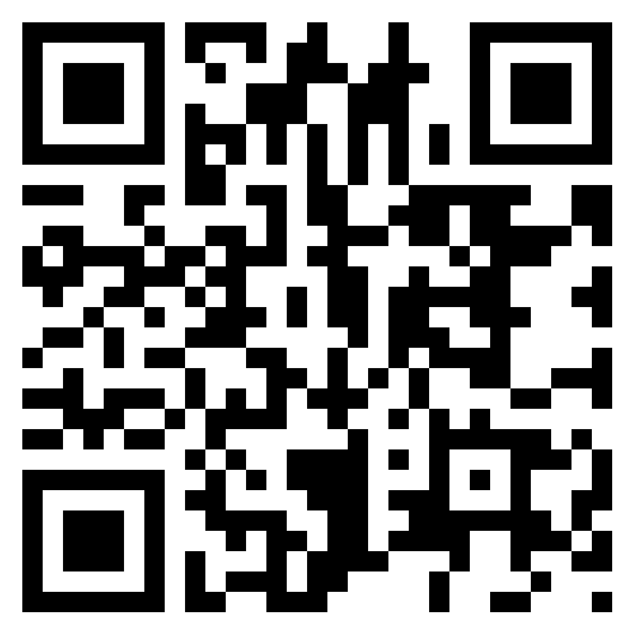
請掃條碼進入padlet

Slide 7
題目說明1
析字
六經蘊藉胸中久，一劍十年磨在手。
杏花頭上一枝橫‚恐洩天機莫露口。
一點累累大如斗，卻掩半牀無所有。
完名直待掛冠歸‚本來面目君知否?
辛未狀元

Slide 8
範例
半邊林靠半邊地,，一頭牛同一卷文猜一文人名
杜牧
千里草，何青青。十日卜，不得生 猜一人名
董卓

Slide 9
黃絹幼婦外孫齏臼
絶妙好辭
處世須存心上刄，修身切記寸邊而
忍耐

Slide 10
題目說明2
對偶
風擺棕櫚,千手佛搖折疊扇
霜凋荷葉,獨腳鬼戴逍遙巾

Slide 11
題目說明3
對偶
琴瑟琵琶,八大王一般頭面
魑魅魍魎,四小鬼各自肚腸

Slide 12
範例
上聯 凍雨洒窗，東二點西三點
下聯 切瓜分客，橫七刀豎八刀

Slide 13
人物性格
參考課本第160頁

Slide 14
總結
結構(全文概覽)：
郭靖帶著受傷的黃蓉求助段皇爺醫治，在途中遇到段皇爺四位弟子
的阻撓。本文為郭靖、黃蓉遇到書生的故事
脈落(段落理解)：
書生出三個題目考驗黃蓉，通過了才為二人引見段皇爺
目的(主題寓意)：
二人通過考驗得以見到段皇爺,並請段皇爺為黃蓉療傷

